Slide 1
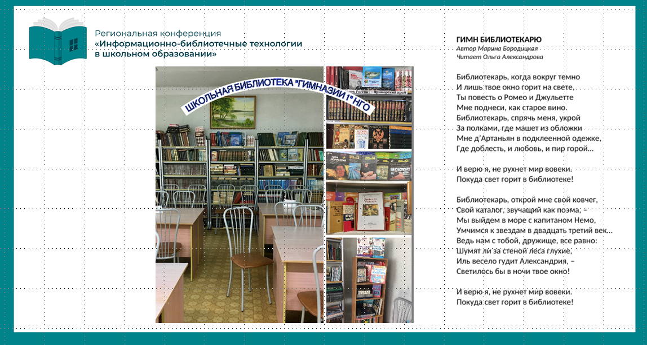

Slide 2

Интеллект-карты

Slide 3
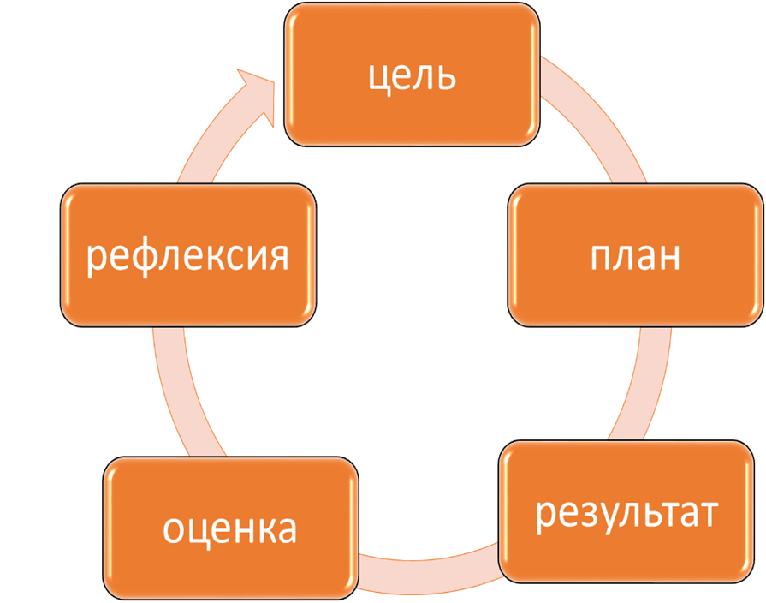
Огромное значение сегодня уделяется развитию действий целеполагания, планирования, оценки, рефлексии.

Slide 4
Определения
Ментальная карта (карта мышления, интеллект-карта, карта ума) – продуктивная техника для формирования и развития мыслительных операций.
Интеллект-карта - это удобный инструмент для отображения процесса мышления и структурирования информации в визуальной форме.
Карта ума – отражение на бумаге эффективного способа думать, запоминать, вспоминать, решать творческие задачи, а также возможность представить и наглядно выразить свои внутренние процессы обработки информации.

Slide 5
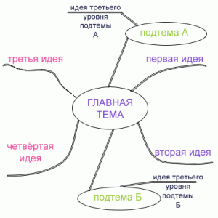
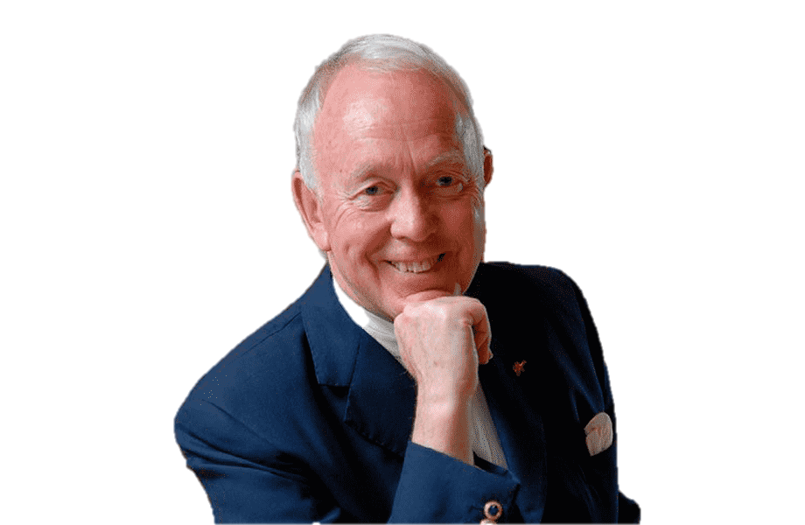
Идея создания ментальных карт принадлежит британскому психологу Тони Бьюзену. Исследовав научную литературу об эффективном использовании способностей мозга, он обосновал важность рисунка в процессе мышления и разработал интеллект-карту.

Slide 6
Правила построения интеллект-карты:
Шаг 1: По середине листа, расположенного горизонтально, в центре помещаем ключевое слово или рисунок.
Дуэль – поединок чести (кульминационный момент в произведении)

Slide 7
Шаг 2: Проводим от центра основные ветви, подписывая их ключевыми словами (существительными или глаголами)
А.С. Пушкин
А. Битов
Дуэль – поединок чести (кульминационный момент в произведении)
В. Шукшин
М.Ю. Лермонтов
И.С. Тургенев

Slide 8
Шаг 3: Проводим от основных линий другие с производными понятиями. Варьируя при этом ширину и цвет линий.
Шаг 4: Вносим разнообразие и акценты в интеллект-карту путем варьирования прописных и строчных букв, использования различных цветов, рисунков, символов
Защита чести
любовь
мнение общества
А.С. Пушкин
Капитанская дочка
Евгений Онегин
А. Битов
Дуэль – поединок чести (кульминационный момент в произведении)
Гринёв
Швабрин
Ленский
Онегин
В. Шукшин
М. Лермонтов
И.С. Тургенев

Slide 9
Шаг 5: Вспоминаем, обобщаем, структурируем информацию
Защита чести
любовь
мнение общества
А.С. Пушкин
Капитанская дочка
Евгений Онегин
А. Битов
Дуэль – поединок чести (кульминационный момент в произведении)
Гринёв
Швабрин
Ленский
Онегин
В. Шукшин
М. Лермонтов
И.С. Тургенев
Защита чести
любовь + мнение общества
Герой нашего времени
Печорин
Грушницкий

Slide 10
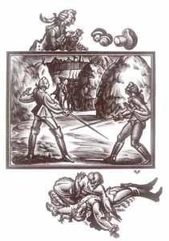
Шаг 6: Творческий подход даст возможность наглядно выразить свои внутренние процессы обработки информации
Дуэль как сатира и абсурд
Защита чести
обида
насмешка друга
любовь
мнение общества
Пушкинский дом
А.С. Пушкин
Капитанская дочка
Евгений Онегин
А. Битов
Дуэль – поединок чести (кульминационный момент в произведении)
Одоевцев
Митишатьев
Гринёв
Швабрин
Ленский
Онегин
А. И. Куприн
М. Лермонтов
И.С. Тургенев
Защита чести
Противостояние честности и коварства
Защита чести
любовь + мнение общества
сострадание
цинизм
Герой нашего времени
Поединок
конфликт поколений
«Отцы и дети»
Ромашов
Николаев
Базаров
Кирсанов
Печорин
Грушницкий

Slide 11
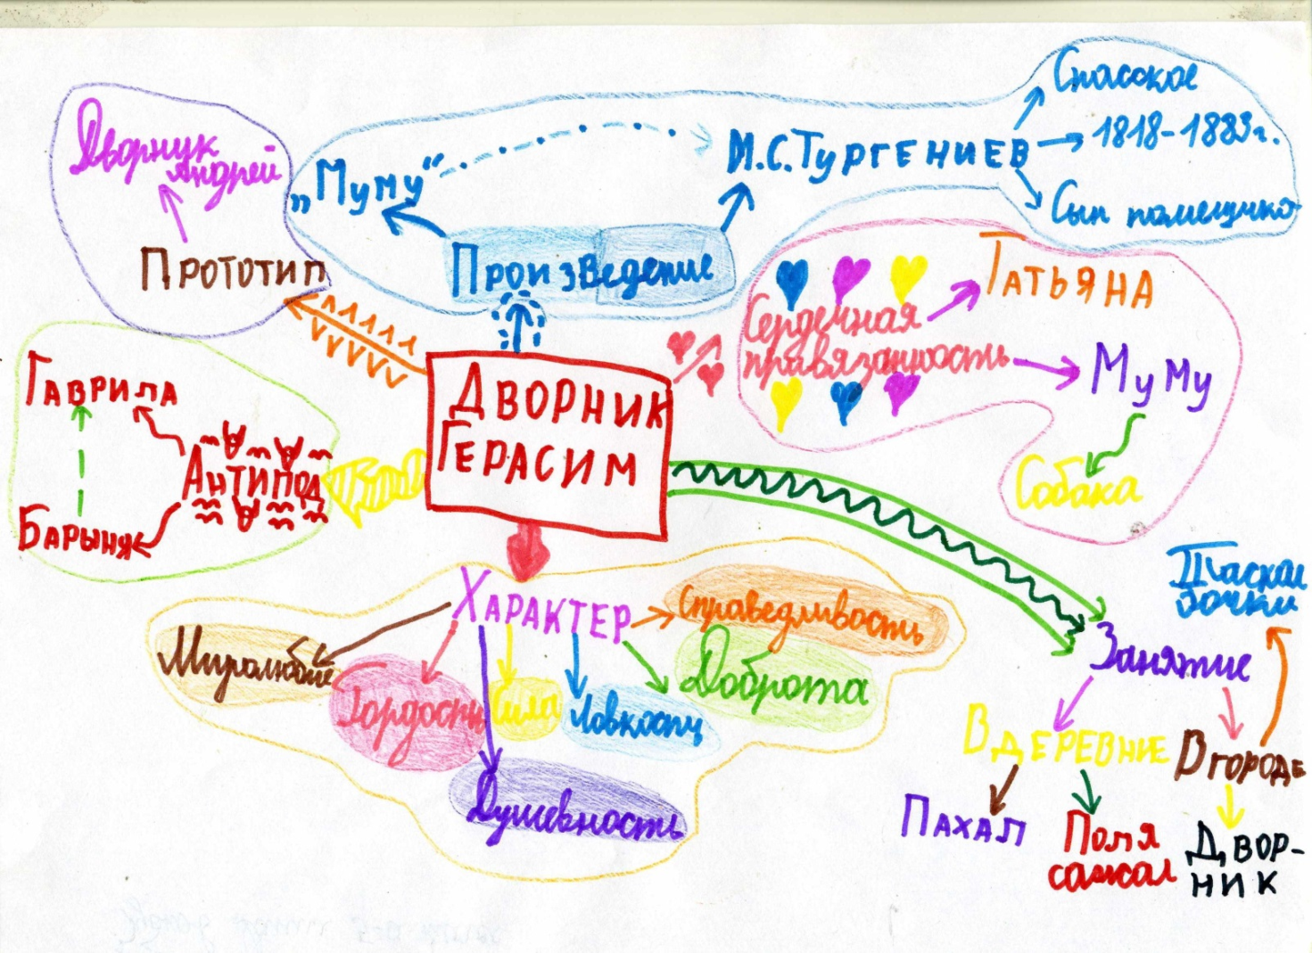

Slide 12

Преимущества построения интеллект-карт
Экономия 50% времени на конспект;
Концентрация информации на важных моментах;
Визуально четкие ассоциации;
Улучшение запоминания;
Стимуляция креативности.

Slide 13

Веб-сервисы для разработки ментальных карт
Возможности MS Office (Microsoft Office, PowerPoint);
Mindmeister.com -один из самых популярных онлайн-сервисов по созданию и управлению такими вещами Mindmeister.com выложил сегодня на Android-маркете своё официальное приложение.
Cacoo.com - удобный онлайн инструмент рисования, который позволяет создавать различные диаграммы, такие как карты сайта, каркасные схемы, UML и сетевые графики.

